Slide 1
Вас приветствовать мы рады В нашей группе «Василёк». Мы расскажем и покажем, Как интересно тут живём. В нашей группе живут 15 ребят: 6 отважных мальчиков и 9 симпатичных девочки.
Группу, где царит уют,
«Василёк» у нас зовут.
Не успеешь сделать шаг,
Как детишки окружат
И расскажут, как живут,
Как рисуют и поют:
«В нашей группе хорошо!
Мы придем сюда еще!
И девиз у нас простой:
ДРУГ ЗА ДРУГА МЫ ГОРОЙ!»

Slide 2
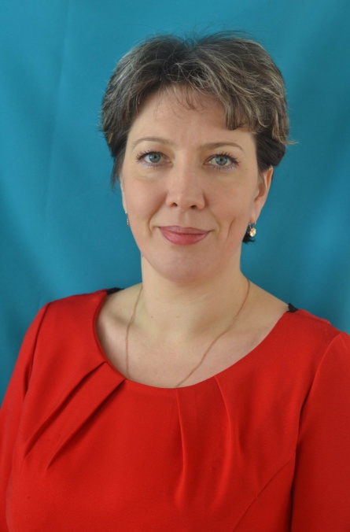
Воспитатели группы очень ждут своих ребят и они об этом знают и бегут скорее в сад
.
Ермушева
Ирина
Валерьевна,
педагог
1 кв. кат.
Куликова
Ирина
Николаевна,
педагог
1 кв. кат.
Помощник воспитателя
Дуленова Татьяна Александровна

Slide 3
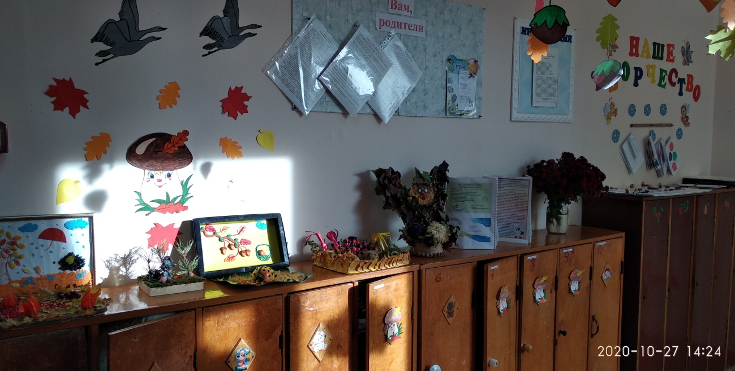
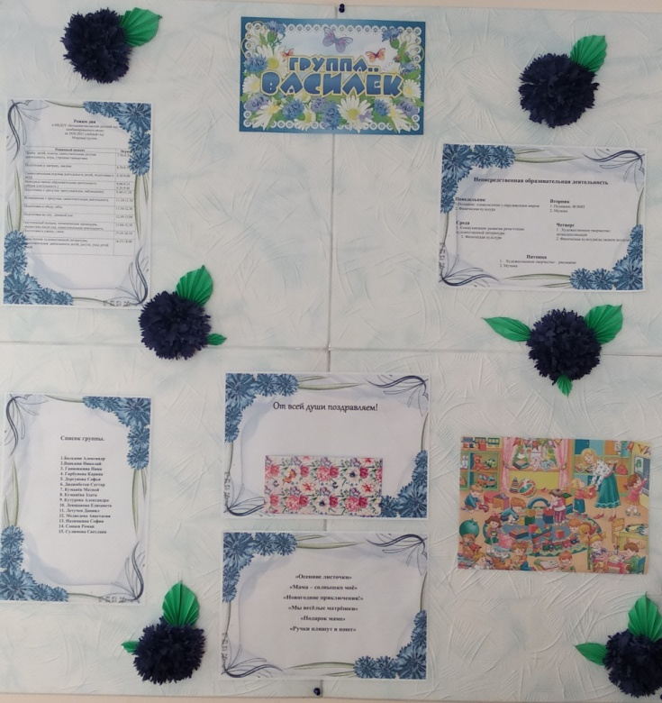
«Для вас, родители»!
Дружно выстроившись
в ряд,
Наши шкафчики стоят
Нас тепло встречают-
Вещи принимают.
А вот нашей маме,
Да и папе тоже
«Уголок родительский»
Здорово поможет:
«Мамы и папы!
Прочтите внимательно!
Это сгодится вам обязательно!»

Slide 4
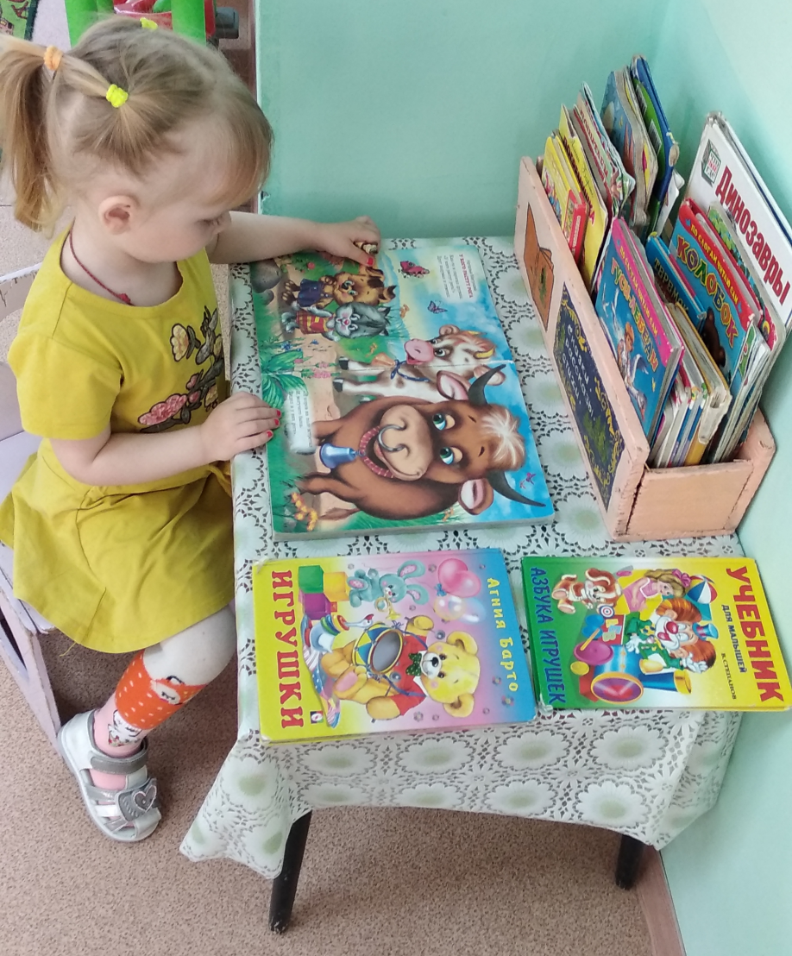
Уголок «В гостях у сказки»
Здесь есть книжки про ребят,
Про щенят, про поросят,
Про лисичку, про зайчонка,
И пушистого котенка.
Про цыпленка и утят,
Про корову и телят…
Всё рассмотрим, прочитаем,
Очень многое узнаем!

Slide 5
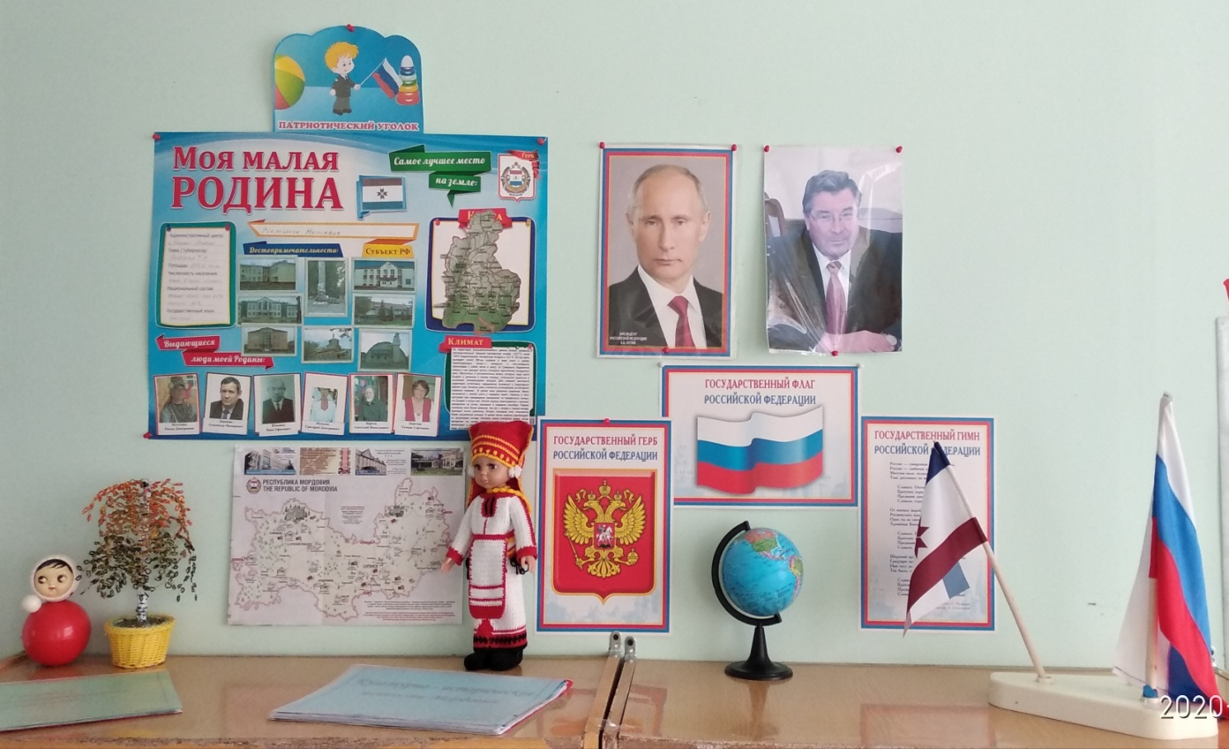
Уголок патриотического воспитания Если не мы, то кто же, Детям нашим поможет Россию любить и знать! Как важно не опоздать!

Slide 6
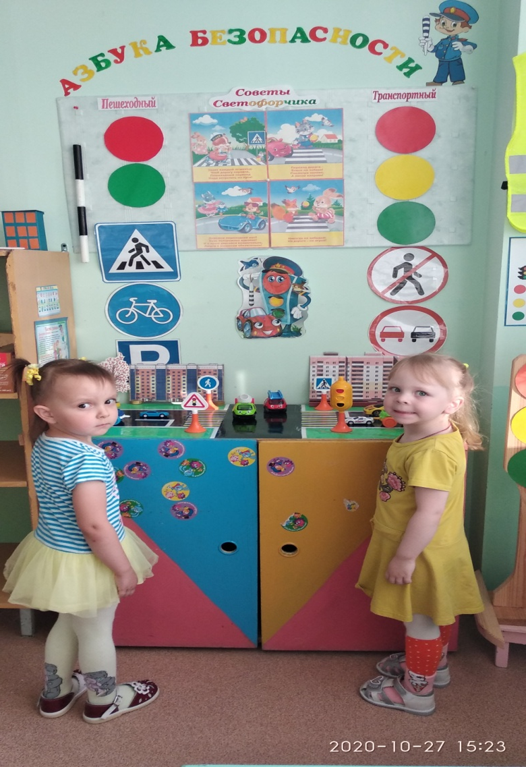
Уголок безопасности О безопасности в пути, На улице и дома Мы будем знать и говорить, Сегодня в группе снова!

Slide 7
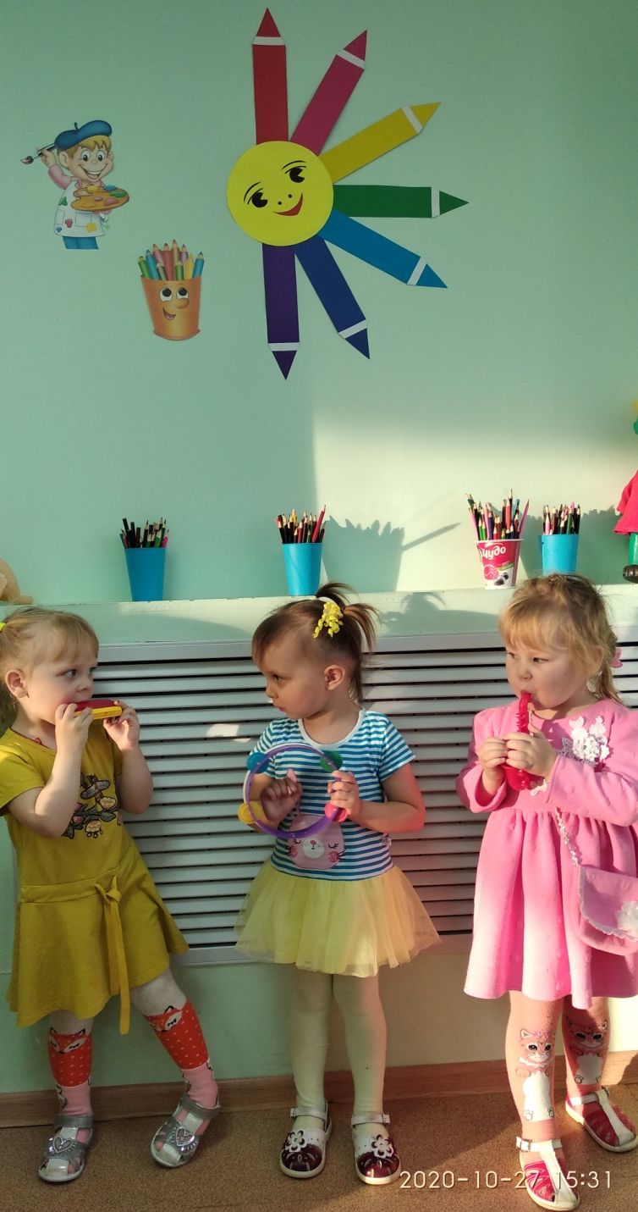
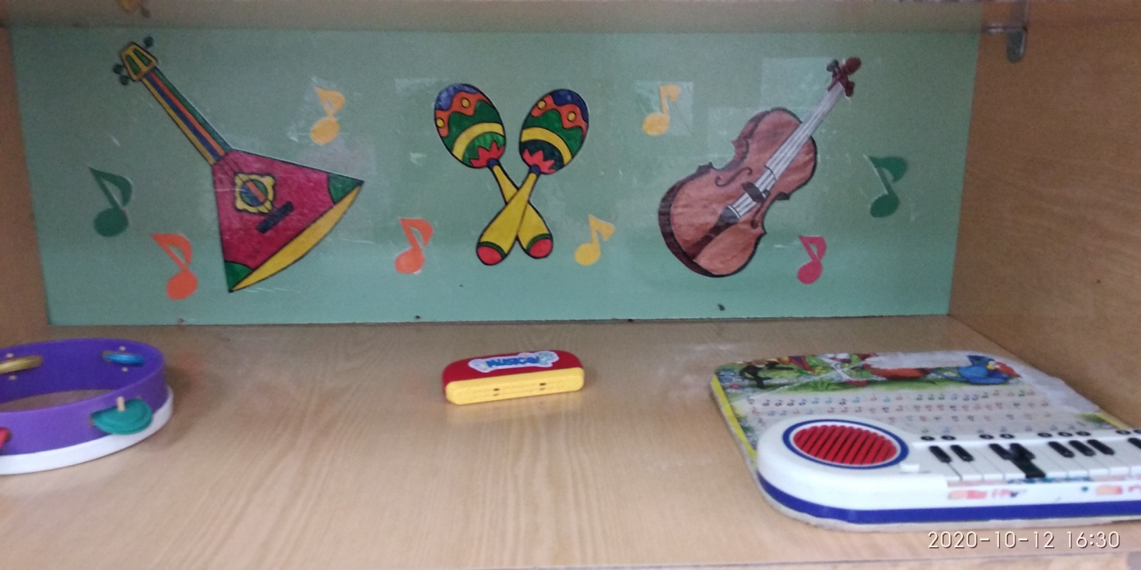
Уголок «Домисолька» В группе куклы не скучают! Есть музыкальный уголок! В нём дети громко так играют- Трясется даже потолок!

Slide 8
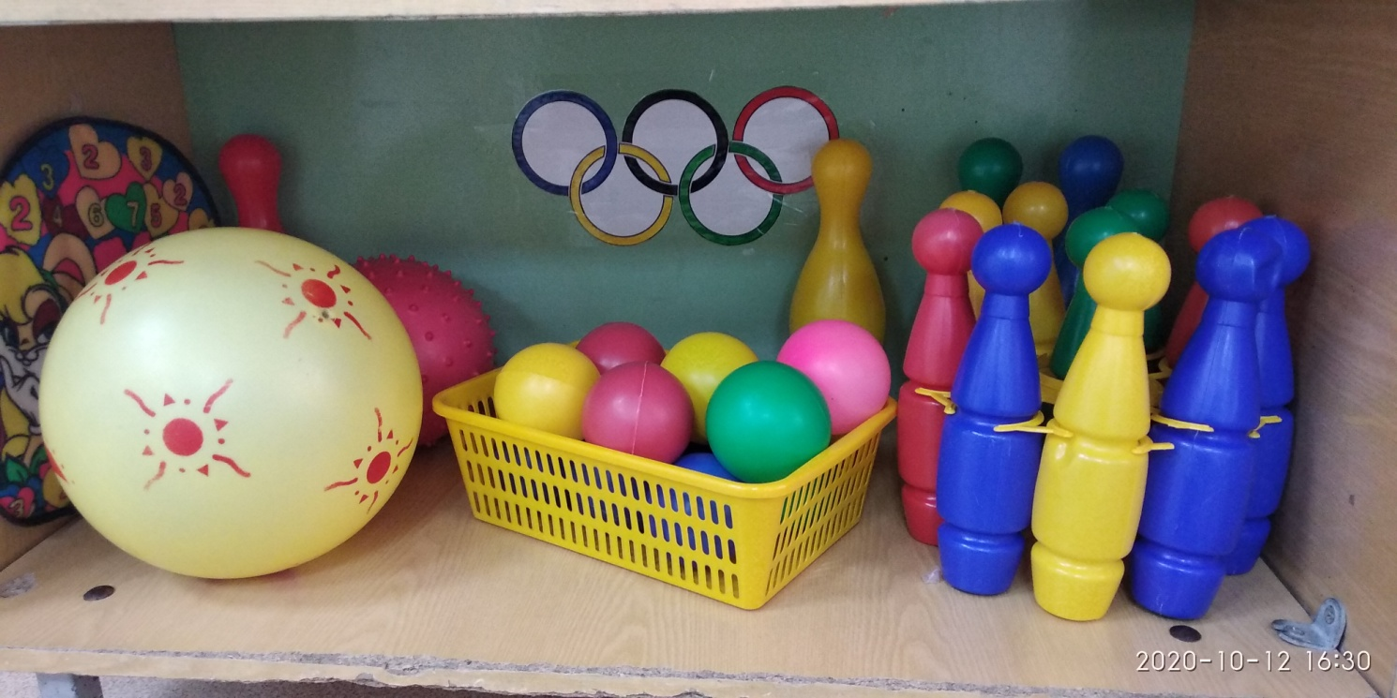
Уголок «Крепыши» Вам представить мы хотим Уголок спортивный. Хочешь ты здоровым быть? Двигайся активно!

Slide 9
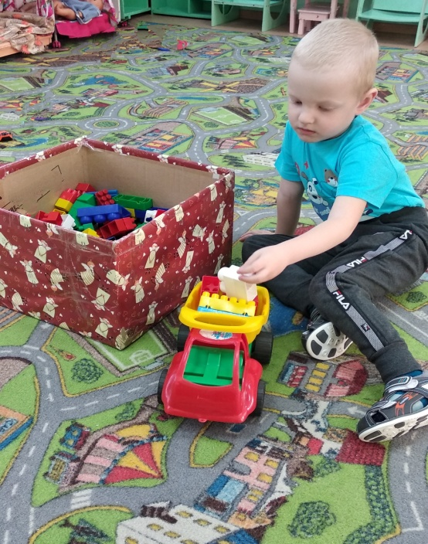
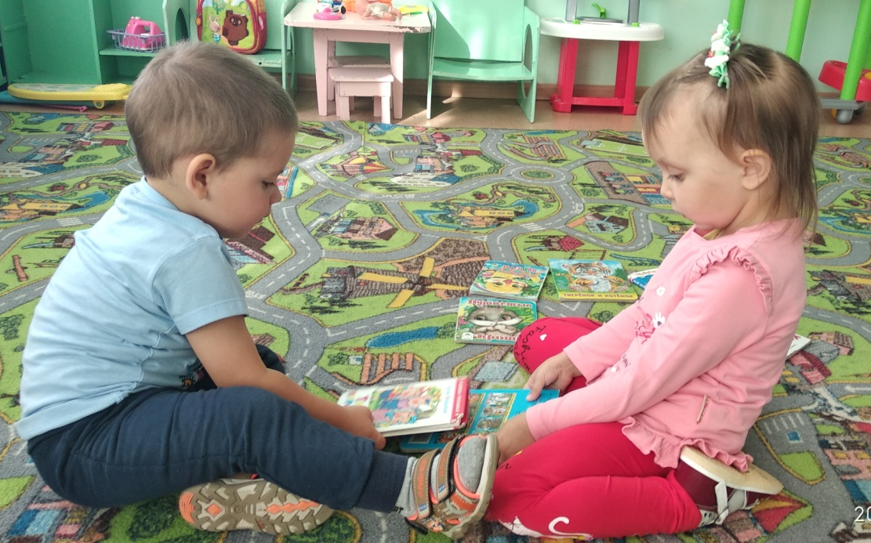
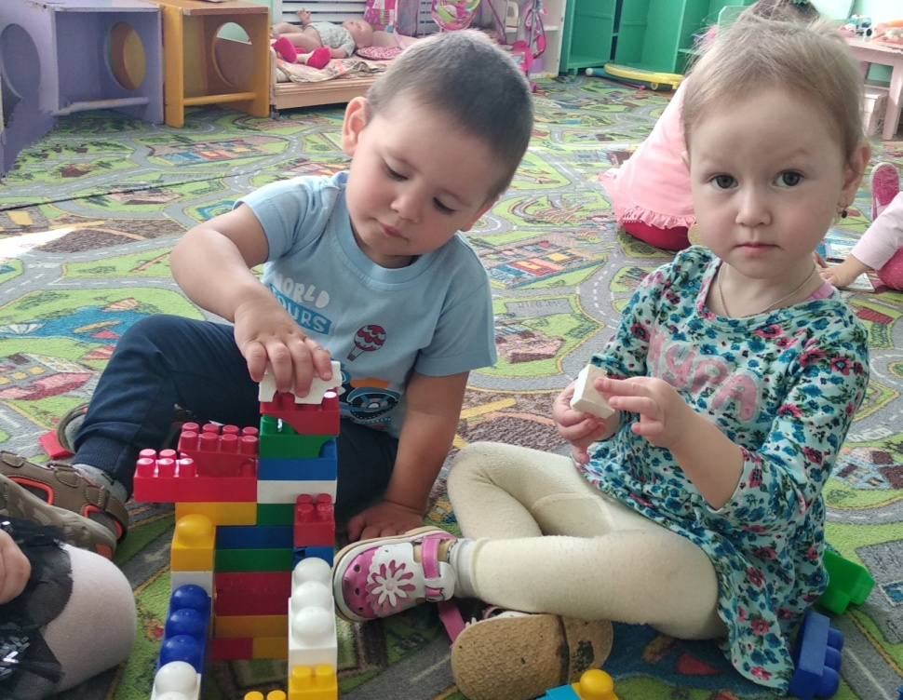
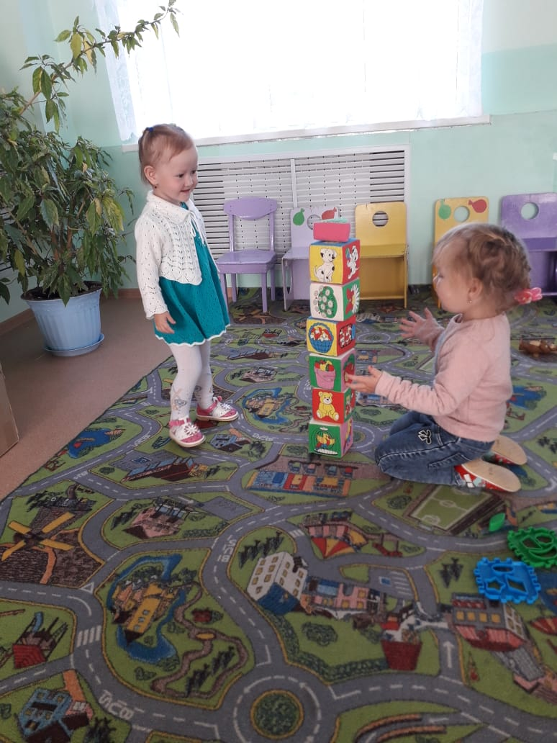
Играя мы учимся, играя живем С игрой интересной мы мир познаем!

Slide 10
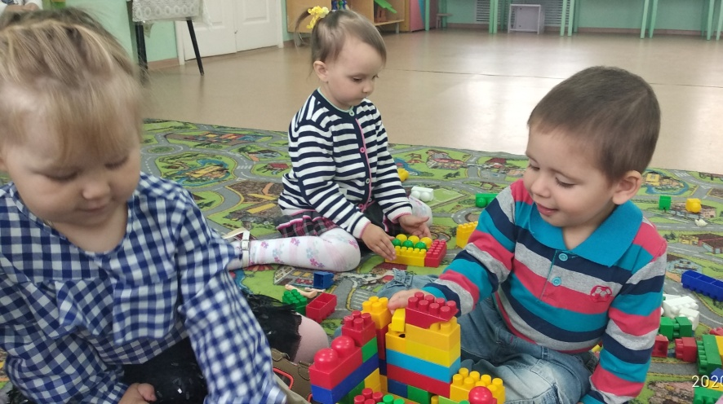
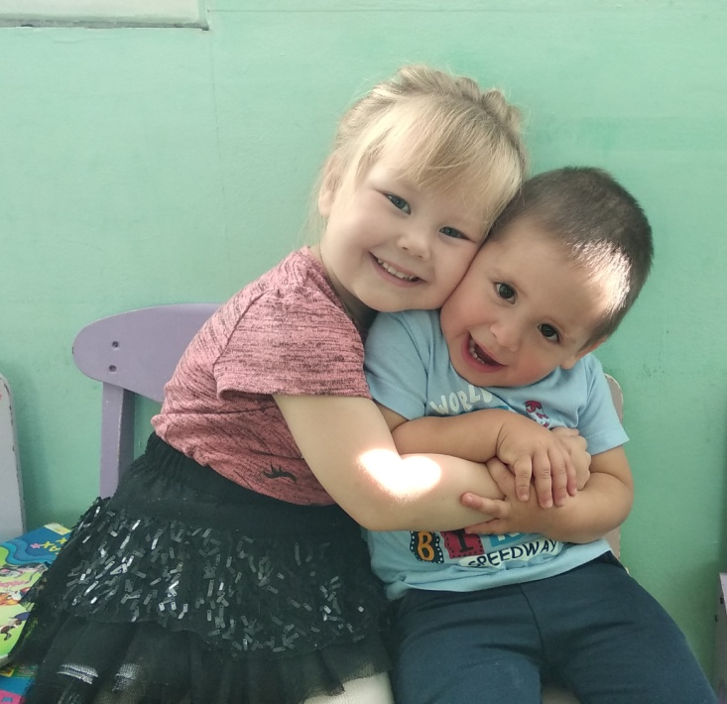
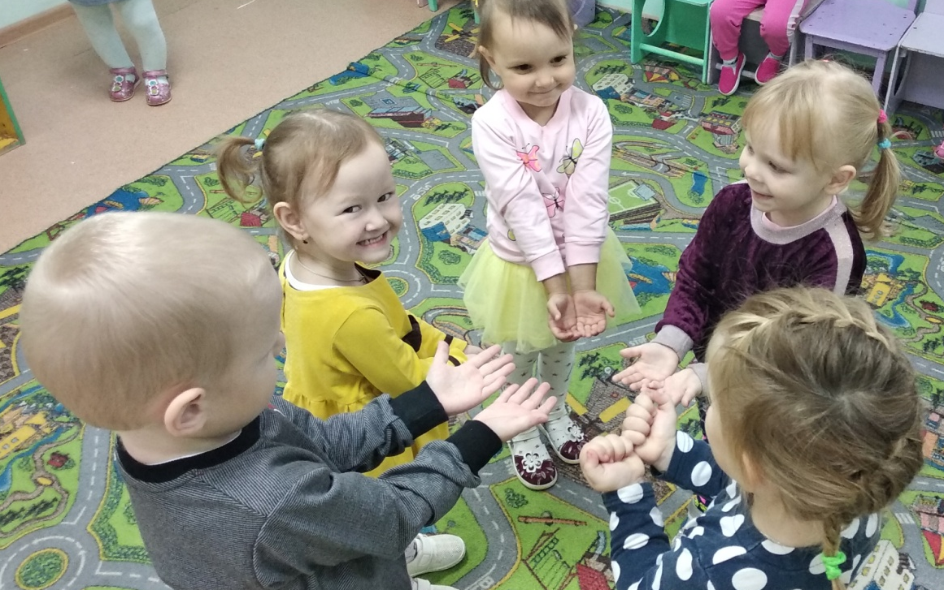
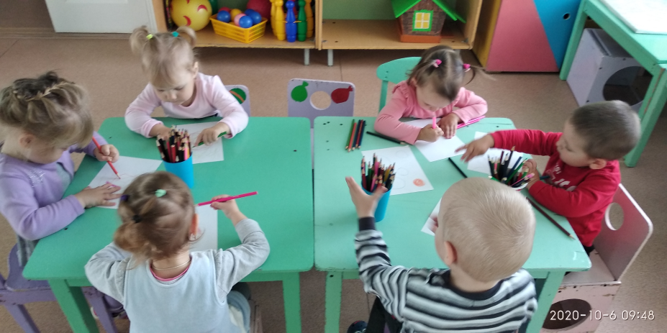

Slide 11
Группу всю мы показали, О себе всё рассказали. Мы вас в гости будем ждать, Нам есть еще, что показать!

